Slide 1
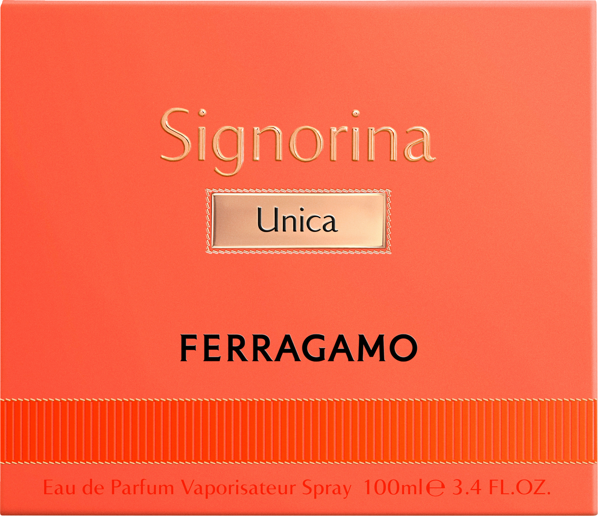
Launchpriorisierung im Kalenderjahr
Prio 1
x
Prio 2
Prio 3
Marketing / Kommunikation
Markenkommunikation
Kommunikationszeitraum / Media Details: Was? Wann? Wo?: Mediapläne anbei
TV
Digital
ADTV
Social Media
Print
Influencer / Spokesperson
Funk
Andere
OOH
KOPFNOTE
Bergamotte, Mandarine, Pinker Zucker
HERZNOTE
Weiße Azalee, Kaschmir, schwarze Johannisbeere
BASISNOTE
Tiramisu Creme, Vanilleschote, Tonkabohne
YBPN
Key Benefits der Neuheit und/oder Duftnoten:
BA-Promotion
Mediapromotion ohne Mailing
BA-Promotion mit Mailing
BA Premium Mailing
Pieper Marketing Mix
POS
Digital
CRM
Letzter Bestelltermin
GWP / Luxustestmuster
... ...
Schaufensterdekorationen
Promotionfläche
Mailing
Indoor Tools (Zweitplatzierung, T-Gondel, POS-Säule, power table, u.ä.)
Andere onsite Tools
Beauty Booklet
20.05.2024
Liefertermin
x
Newsletter
Print
Pieper-Prospekt
01.06.2024
OCD (on counter date)
Tester
x
Ja
Nein
Social Media
Beauty-talk

